Slide 1
Protection de l’environnement

Slide 2
Introduction
la biosphère et la biodiversité, Ces deux concepts qui concernent la vie (bios en grec signifie vie) font partie d’un même ensemble, se complètent, interagissent et établissent des relations complexes avec le milieu (l’environnement).

Slide 3
Définition
la biosphère :
représente la sphère de la vie, c’est-à-dire le volume dans lequel évoluent les êtres vivants : c’est donc le contenant. La biodiversité qui signifie la diversité du vivant, désigne donc le contenu.

Slide 4
Géologue autrichien Edouard Suess qu’on doit ce terme créé en 1875. La notion de biosphère désigne une des quatre enveloppes externes de la Terre.

Slide 5
Les quatre enveloppes de la Terre
• La biosphère est l’enveloppe vivante de notre planète.
• L’hydrosphère regroupe toute l’eau de la planète, qu’elle soit liquide, solide ou gazeuse.
• L’atmosphère est l’enveloppe gazeuse retenue par la gravité terrestre.
• La lithosphère est un ensemble de roches superficielles de la croûte et d’une partie du manteau terrestre, c’est la partie externe de la Terre, elle est rigide et découpée en plaques tectoniques en déplacement les unes par rapport aux autres.

Slide 6
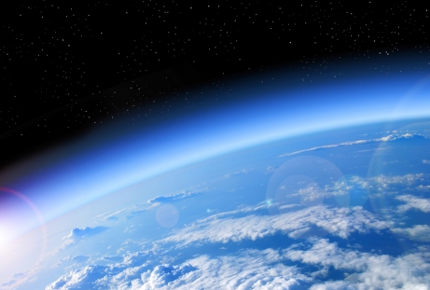
L’atmosphère
L’enveloppe gazeuse qui entoure la terre constitue
l’atmosphère. Sa composition relativement constante consiste principalement en un mélange d’air sec et de vapeur d’eau. Le reste de cette enveloppe comprend de l’eau condensée ou de fins cristaux de glace, et des aérosols.

Slide 7
Principaux Constituants de l’atmosphère :
Gaz permanant | Gaz principaux | Air sec | Azote 78,09
 |  |  | Oxygène 20,95
 |  |  | Argon 0,93
 |  |  | Co2 0,041
Gaz Variable | Gaz traces |  | Néon , Hydrogène
 |  |  | Hélium, Xénon
 |  |  | Méthane, Ozone
 |  |  | Krypton, Radon
Vapeur d’eau H2O

Slide 8
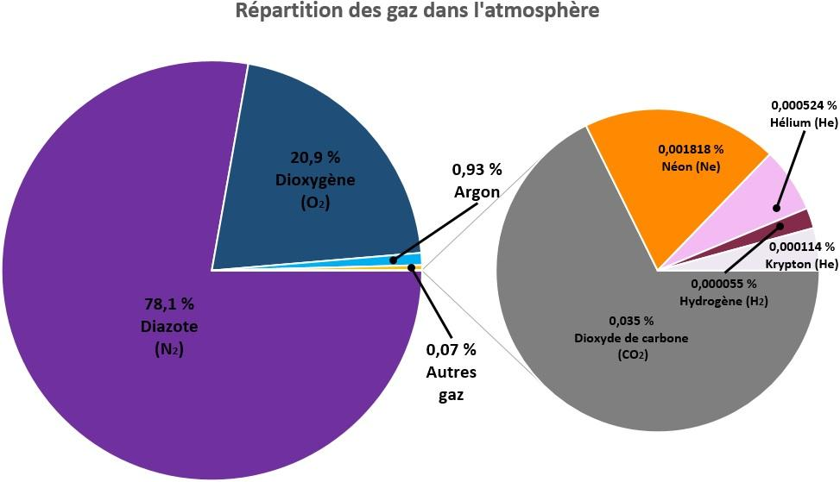

Slide 9
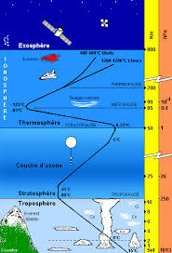

Slide 10
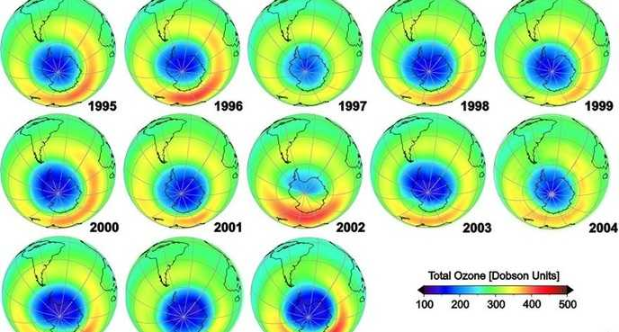
Couche d’Ozone

Slide 11
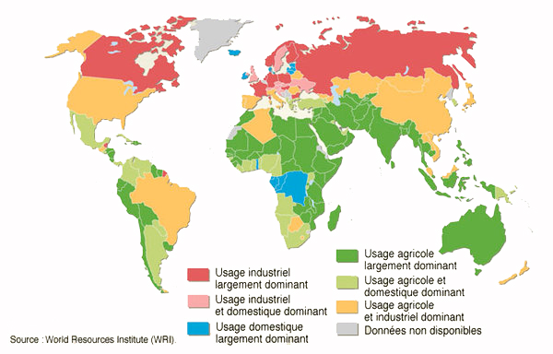
La répartition de la consommation d’un pays se fait généralement au détriment des autres secteurs d’activités, sauf lorsque la Ressource en eau est abondante

Slide 12
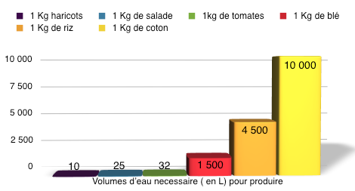

Slide 13
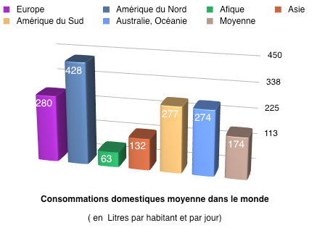

Slide 14
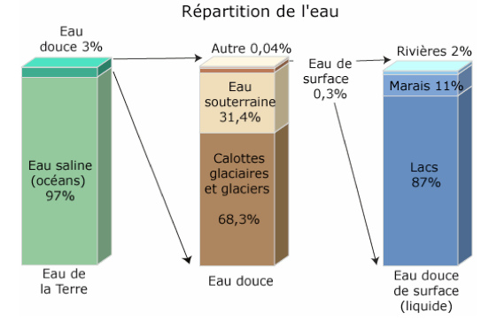

Slide 15
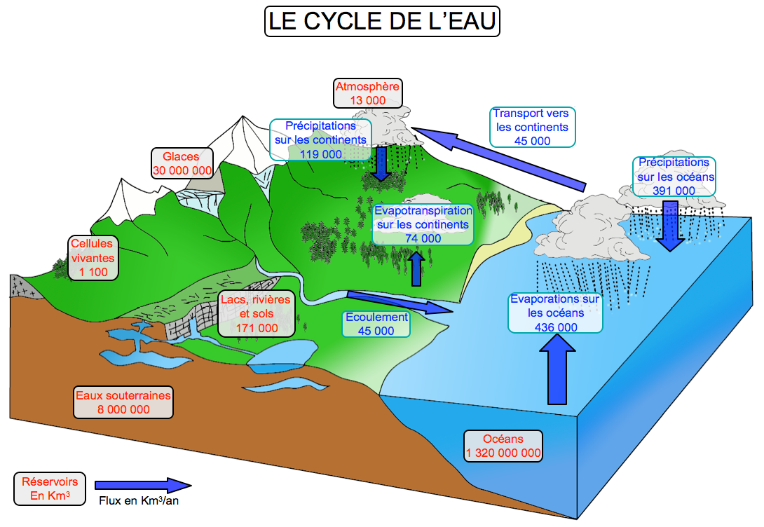

Slide 16
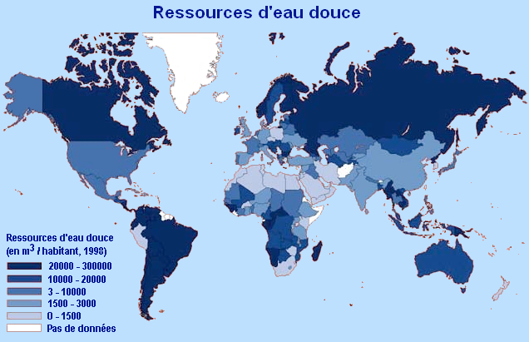
L’eau douce est en quantité suffisante pour alimenter l’ensemble de l’humanité, seulement sa répartition est très inégale. 1/5 de la population mondiale vit avec une quantité d’eau douce disponible insuffisante (entre 0 et 3000 m3 par an)

